Slide 1


DANDELION COMMUNICATION
Docente:
José Paulo dos Santos
Discentes:
Carla Marques. Al68252
Francisca Antunes, al69969
Juliana Soares, al68375
Maria Alves, al66130
Tamara Carvalho, al68824
THE ESSENCE OF YOUR BUSINESS

Slide 2
Naming
“Dandelion” é a tradução inglesa para a expressão “dente de leão”. Dente de leão é uma flor que simboliza fidelidade e alegria.
Deste modo, pretendemos que os nossos clientes confiem em nós, de maneira a encarar o nosso negócio com confiança e alegria, tornando-os assim fidelizados na Dandelion Communication.
Nós somos a essência do vosso negócio!

Slide 3
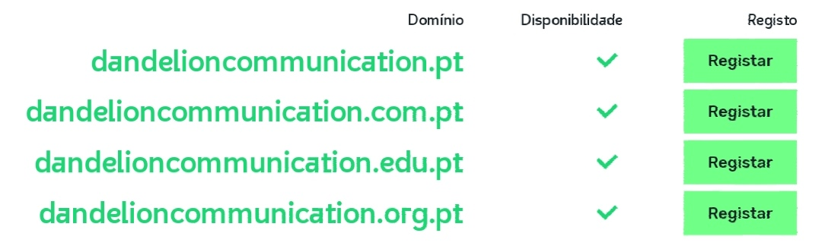
Registo do Domínio

Slide 4
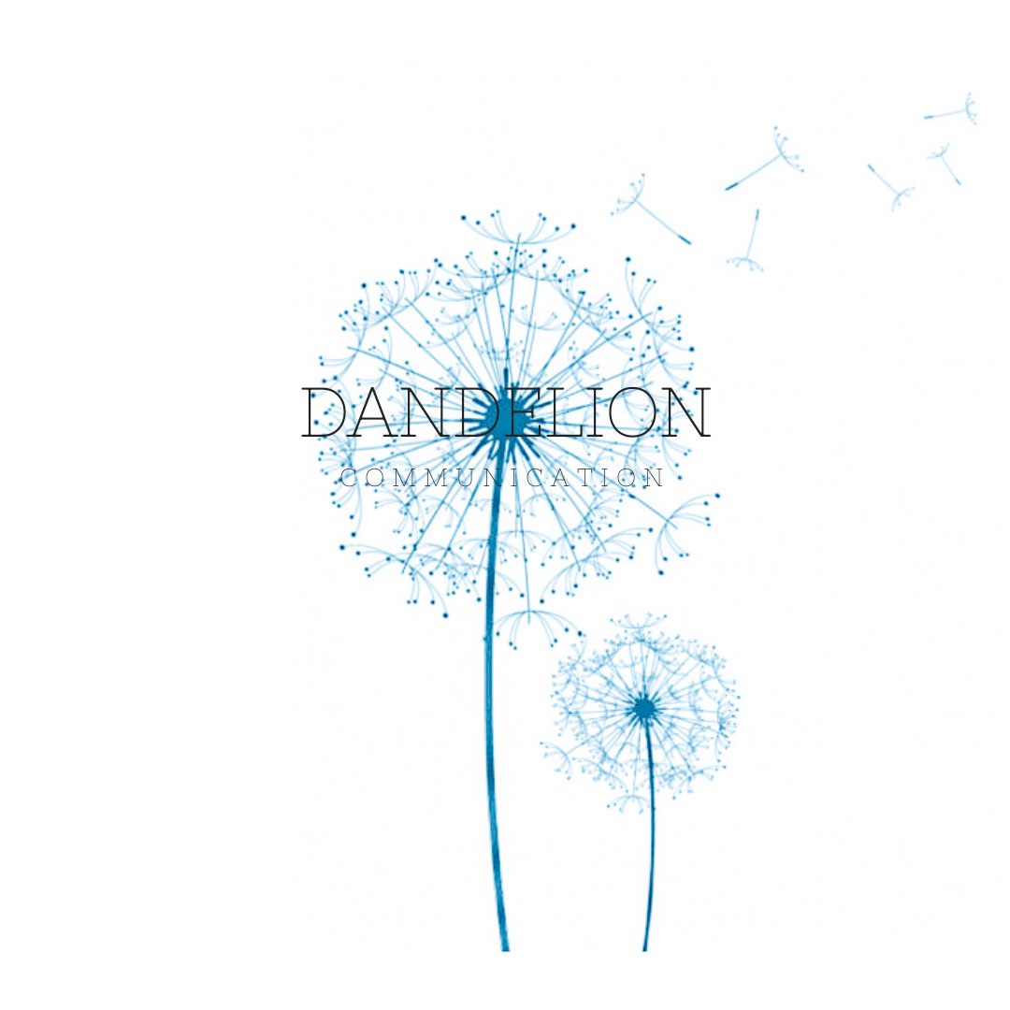

Criação do Logótipo
Primeira Ideia
Segunda Ideia

Slide 5


Criação do Logótipo

Slide 6

Logótipo Final

Slide 7
Significado das Formas
Círculo
Representa estabilidade evolutiva, globalização, universalidade e centralização.
Triângulos para cima
Ascensão, sucesso, dinamismo e estabilidade.
Retângulo deitado
Solidez, estabilidade e força.
Triângulo invertido
Mobilidade

Slide 8
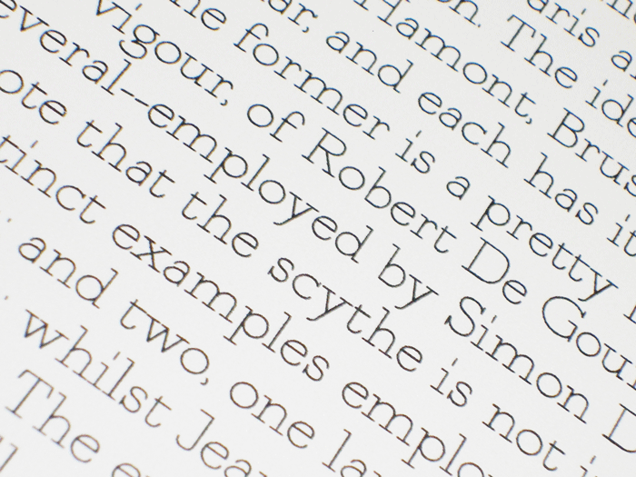
Lettering
Fragment Core é uma fonte criada por Sugargliderz e publicada no Dafont.com. Pertence ao estilo da “Fantasia” mais concretamente “Máquina de Escrever”.
Sugargliderz é uma pequena fundação com sede no Japão e dedica-se à realização de fontes.
Surgiu em 2006 e perdura até à atualidade.
Fonte: Sugargliderz

Slide 9
Psicologia das Cores
BRANCO
Associações Positivas | Associações Negativas
Inocência/Pureza | Vazio
Virgindade | Silêncio
Perfeição/Verdade | Intangível
Sabedoria

Slide 10
Psicologia das Cores
PRETO
Associações Positivas | Associações Negativas
Luxo | Morte
Distinção | Desespero
Rigor | Desconhecido
Dimensão Artística

Slide 11
Estudos de Cor

Slide 12
Slogan
THE ESSENCE OF YOUR BUSINESS
Essência
Utilizamos o termo “essence” em dois sentidos diferentes. A essência da flor, devido ao dente de leão e a essência do negócio, visto que somos uma empresa encarregue do negócio de outras empresas.
Flor
Negócio

